Slide 1

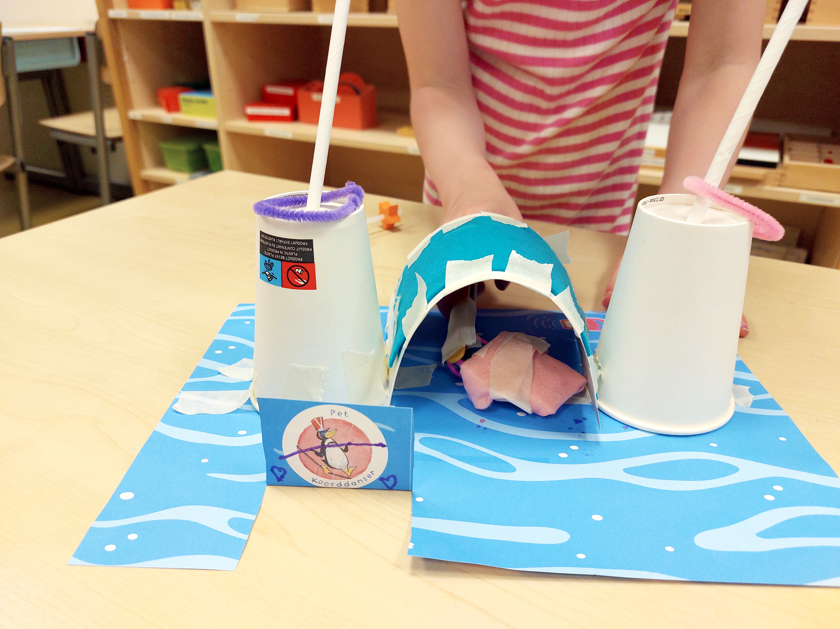
ONTWERPBOX CIRCUS
Ontwerples
Notes:
IN HET KORT
De kinderen maken kennis met de circusdieren van Circus Lala: slang Simon de vuurspuwer, olifant Toet de acrobaat, beer Bas de clown, pinguïn Pet de koorddanser en giraf Loa de Limbodanser. Ze ontwerpen een nieuwe circusplek voor de dieren als de circustent van Circus Lala instort.
VOORBEREIDING
Lees de leshandleiding goed door.
De les bestaat uit verschillende korte activiteiten. We adviseren om deze aan te bieden in twee lessen: één les van circa 45 minuten en één les van circa 60 minuten. Natuurlijk kun je de activiteiten ook naar eigen inzicht aanbieden.
Download de powerpoint via www.ontwerpenindeklas.nl/circus. Lees de notities bij de slides.
Lees het boek Het luchtcircus van Kees de Boer voorafgaand aan de les alvast voor.
Leg de werkbladen klaar. Er zijn vier soorten werkbladen. Afhankelijk van welk werkblad ze krijgen, gaan de kinderen een circusplek ontwerpen in de lucht, op het water, in het bos of in de bergen.
Let op! Het werkblad met de bergen kun je aanbieden aan kinderen die je meer uitdaging wil bieden. In de eerste les kunnen de kinderen het werkblad op dezelfde manier gebruiken als de andere kinderen. In de tweede les gaan de kinderen hun circusplek bouwen op de achterkant van het werkblad. Voor kinderen die meer uitdaging kunnen gebruiken, kun je het werkblad driedimensionaal maken. Dat maakt het bouwen meer uitdagend. Zorg dat je de werkbladen vóór de tweede les driedimensionaal hebt laten maken. Zie slide 13 voor meer informatie.
Zorg voor kleurpotloden en/of stiften.
Heb je de ontwerpbox COMPLEET? Pak de ontwerpbox uit en stal de materialen uit op een materiaaltafel. Plak stukken schilderstape op de rand van de materiaaltafel of op de groepstafels. Bied liever geen lijm aan. Leg scharen klaar.
Heb je de ontwerpbox COMPACT? Regel zelf ontwerpmaterialen en schilderstape. Bekijk voor inspiratie www.ontwerpenindeklas.nl/ontwerpmaterialen
Bekijk slide 7-8 en bouw met A4-papier, twee bekers en schilderstape het voorbeeld na.
TIJDSINDICATIE
Houd de flow in de gaten en pas de tijden aan je groep aan.
Lezen slide 2-5 25 minuten
Verzinnen slide 6 20 minuten
Ontwerpen slide 7-10 45 minuten
Presenteren slide 11-12 15 minuten
EXTRA: meer uitdaging slide 13

Slide 2
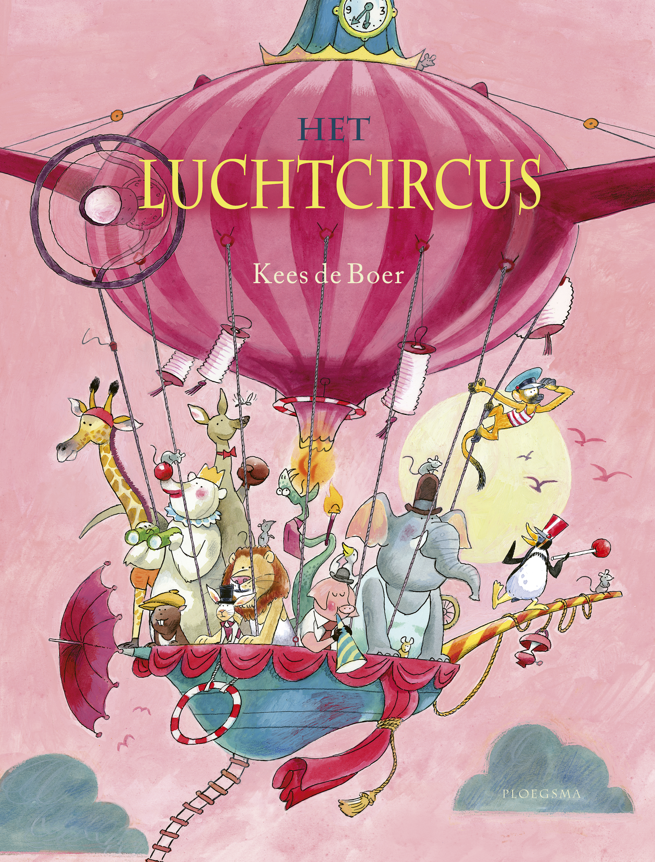
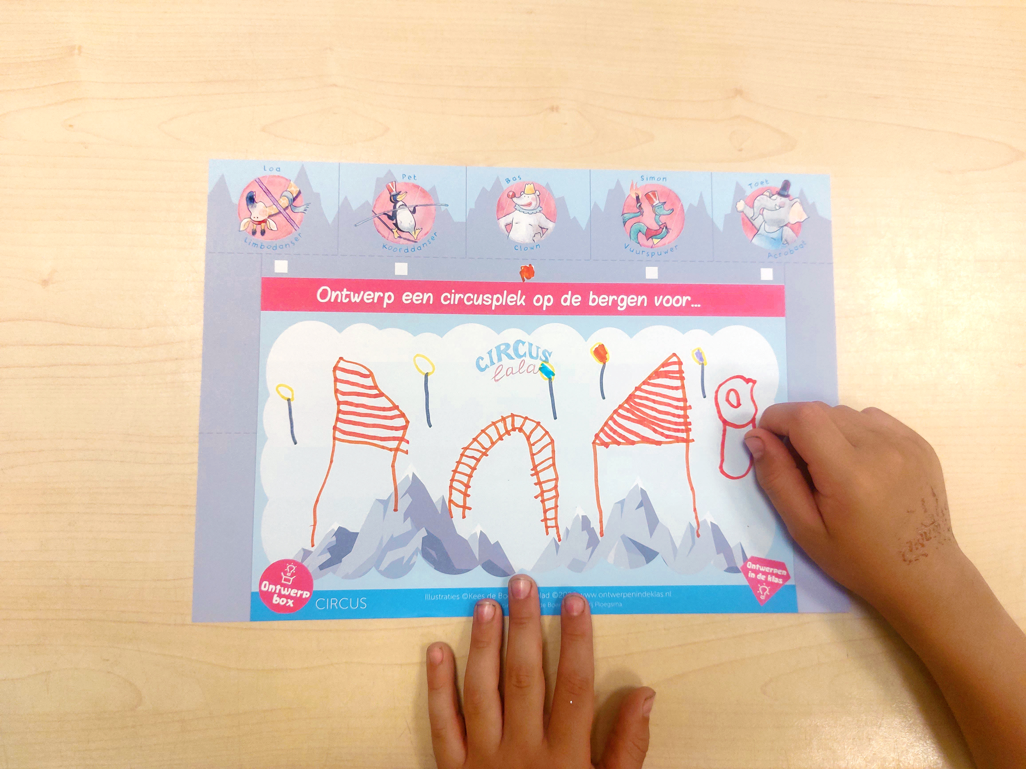
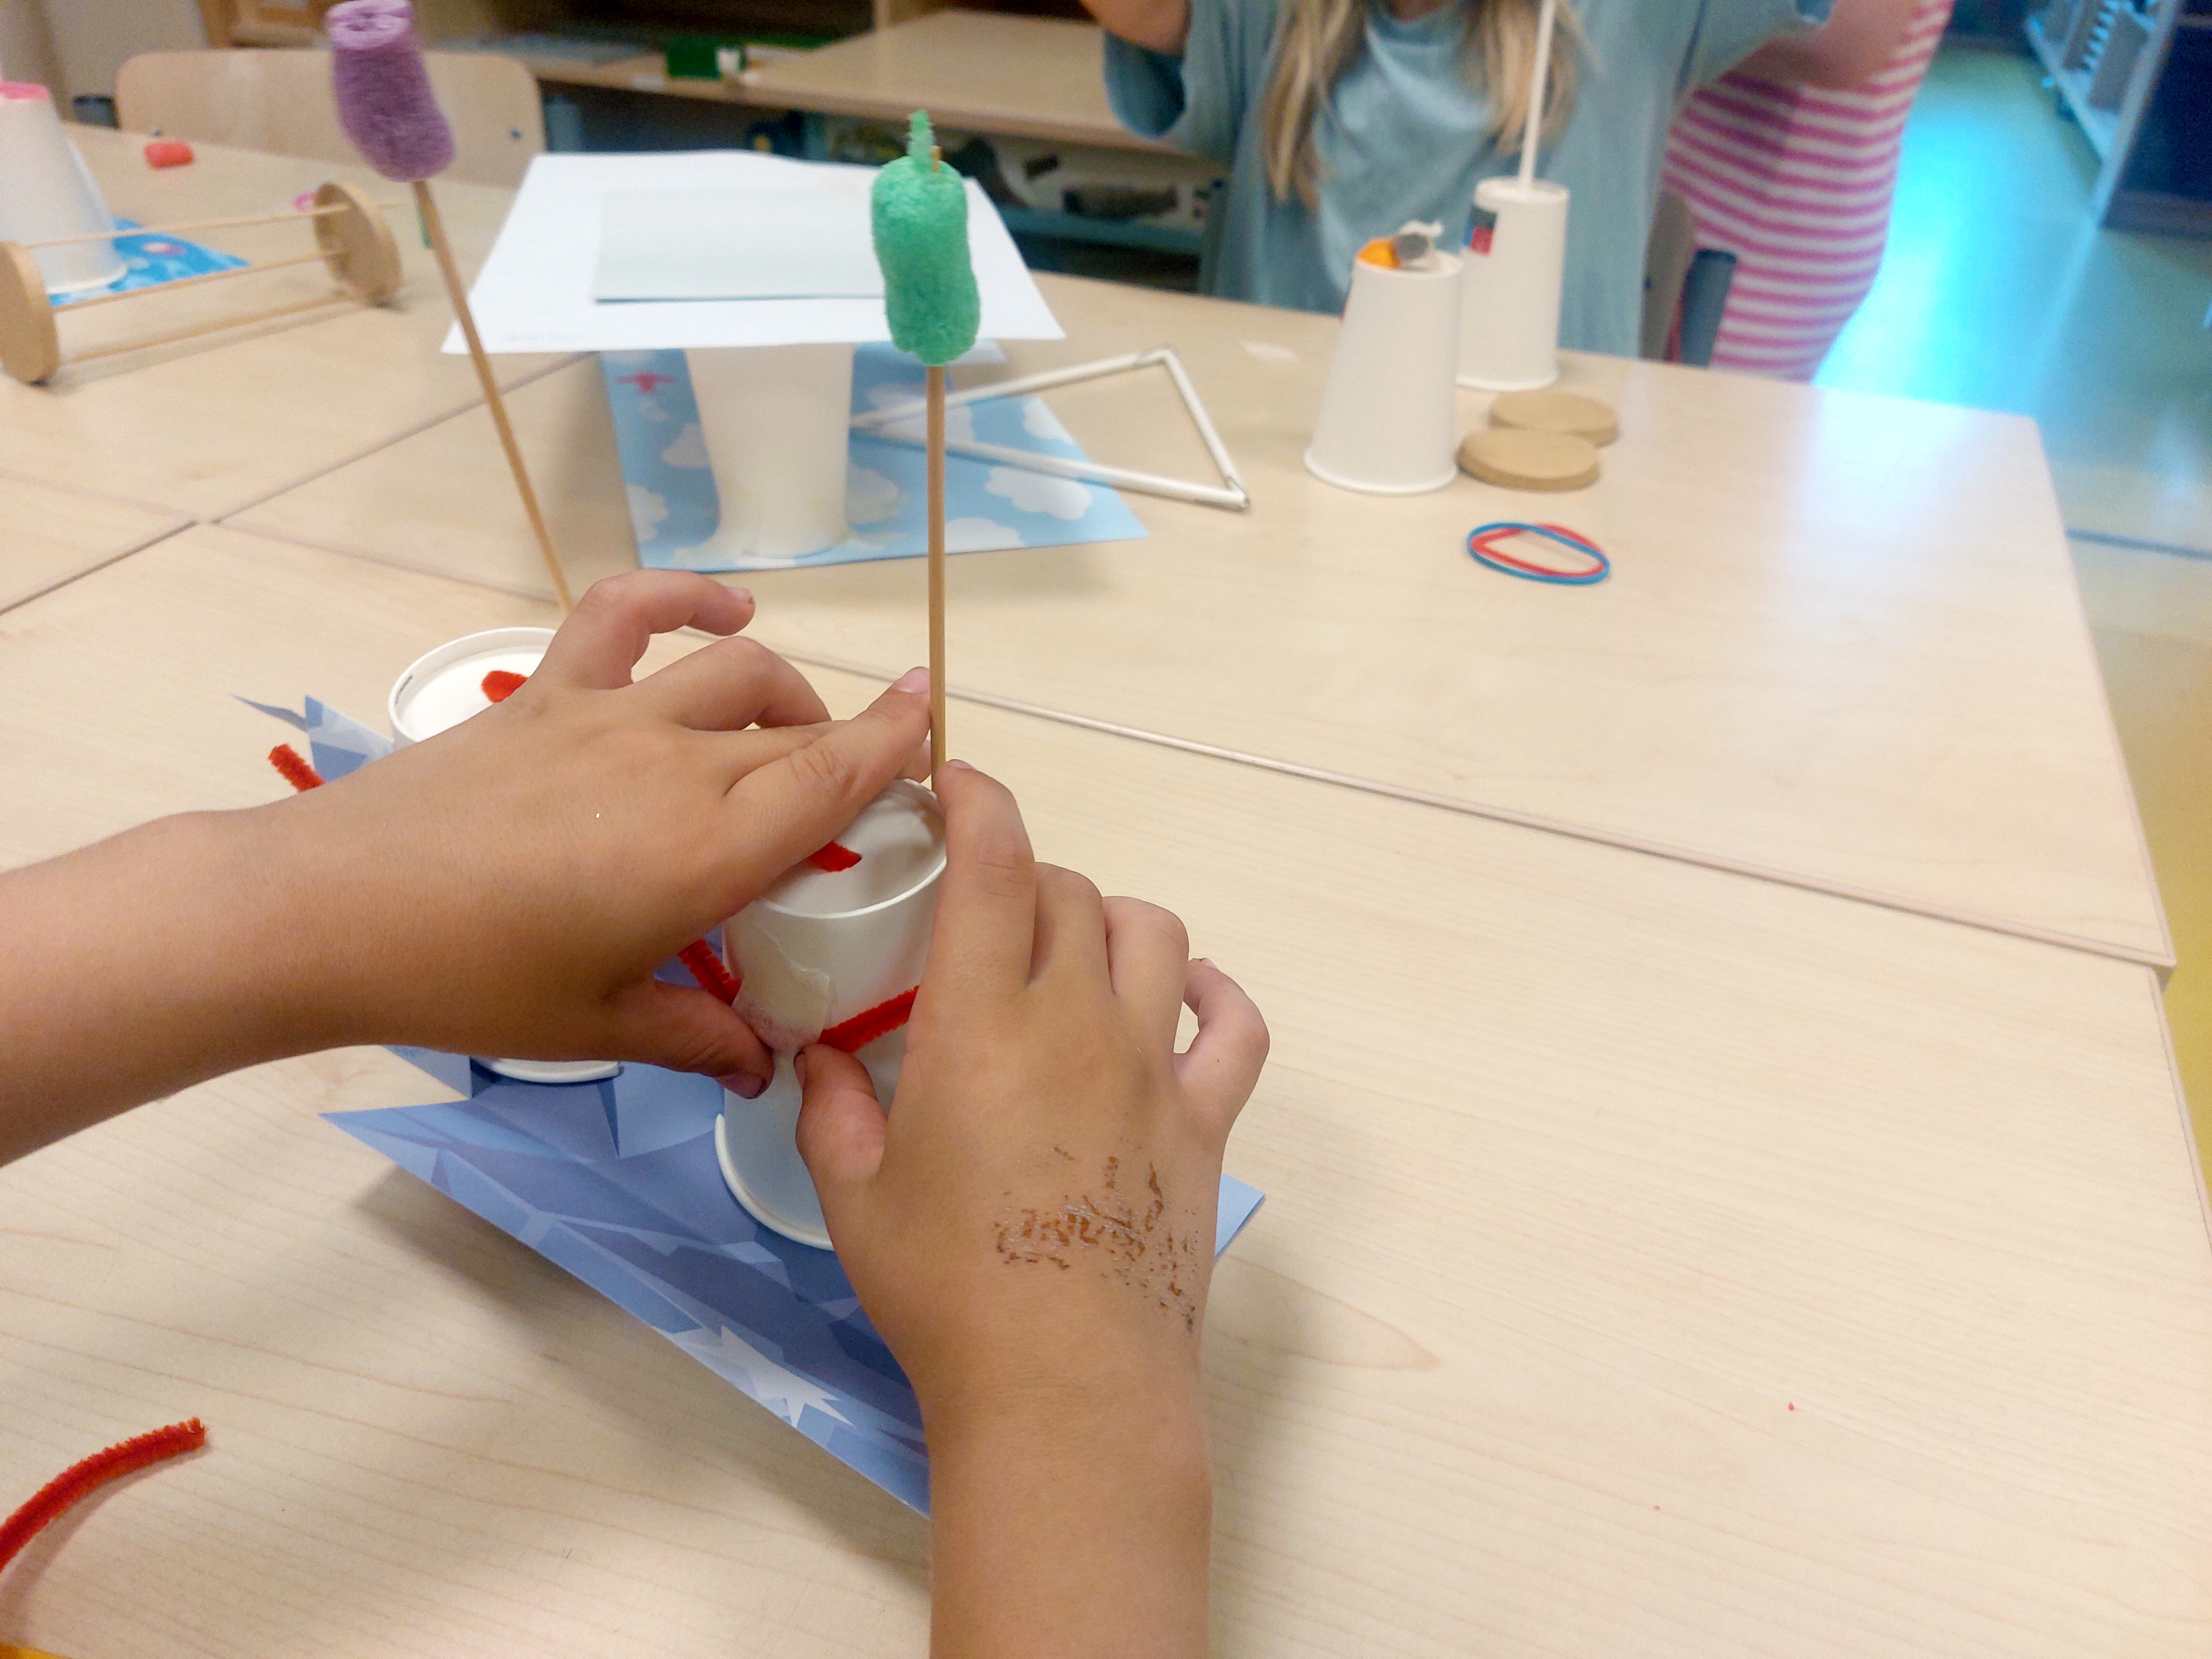
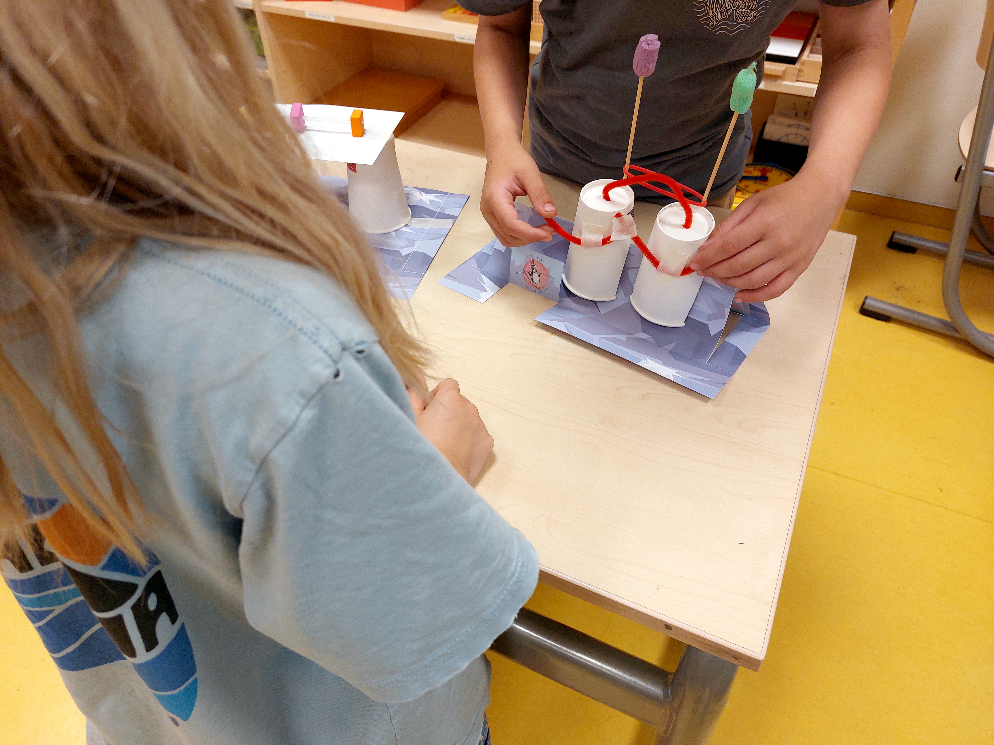
Dit gaan we doen
1
Leer de circusdieren
kennen
2
Verzin een nieuwe circusplek
3
Knutsel de circusplek en bouw stevig
4
Vertel over wat je hebt gemaakt
Notes:
SLIDE 2-5 | 25 minuten
Vertel kort wat de leerlingen in de les gaan doen:
Lezen. De kinderen leren de circusdieren van Circus Lala kennen in het boek Het luchtcircus van Kees de Boer.
Verzinnen. De kinderen kiezen één van de circusdieren en verzinnen voor dit dier een circusplek.
Ontwerpen. De kinderen leren over stevig bouwen en maken de circusplek met knutselmaterialen.
Presenteren. De kinderen mogen aan een klasgenoot vertellen over hun circusplek.

Slide 3
Doel van de les
Ik ontdek het probleem van de circusdieren
Ik teken en maak een oplossing
Ik bouw stevig
Notes:
Benoem de belangrijkste doelen van deze les:
De kinderen ontdekken het probleem van de circusdieren.
De kinderen tekenen en maken een oplossing (een nieuwe circusplek).
De kinderen bouwen stevig.

Slide 4
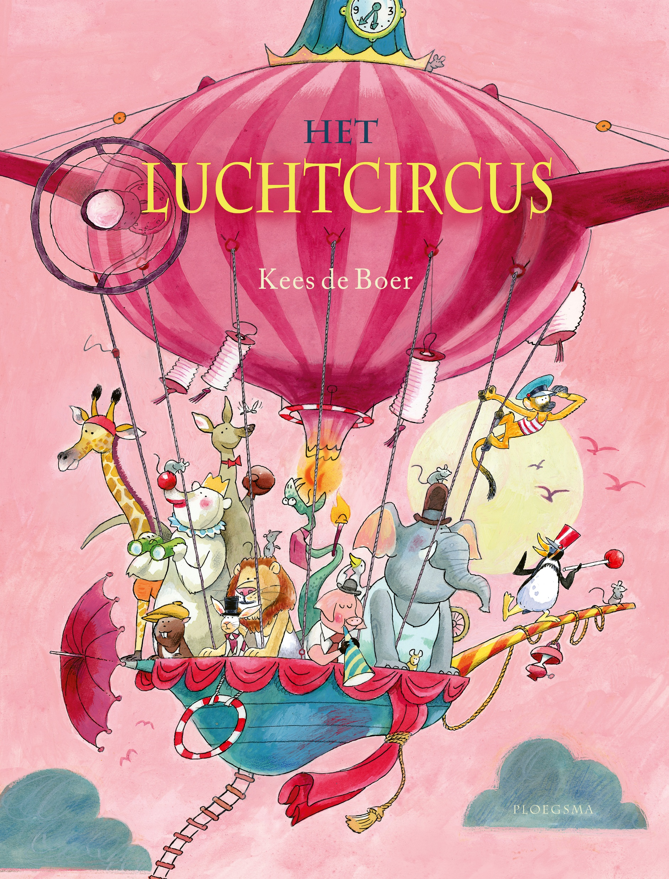
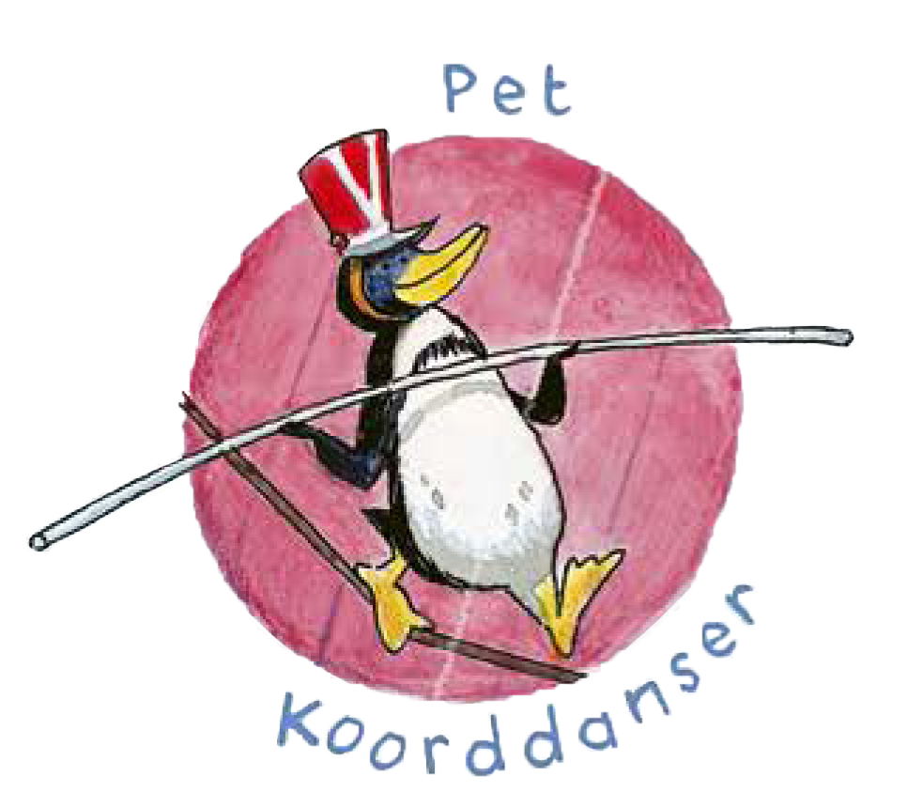
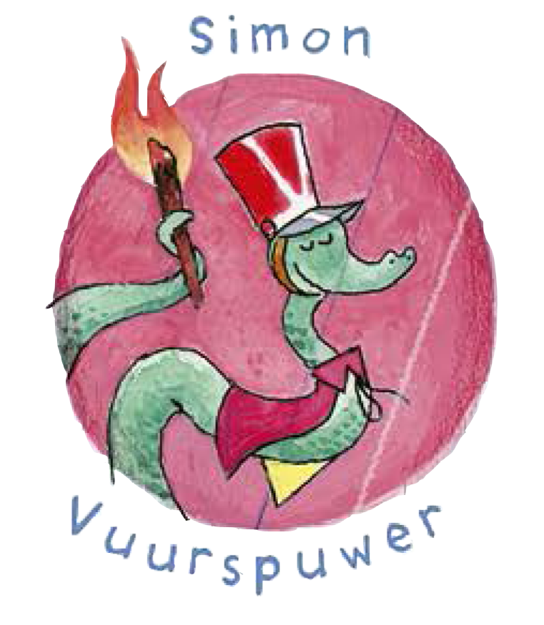
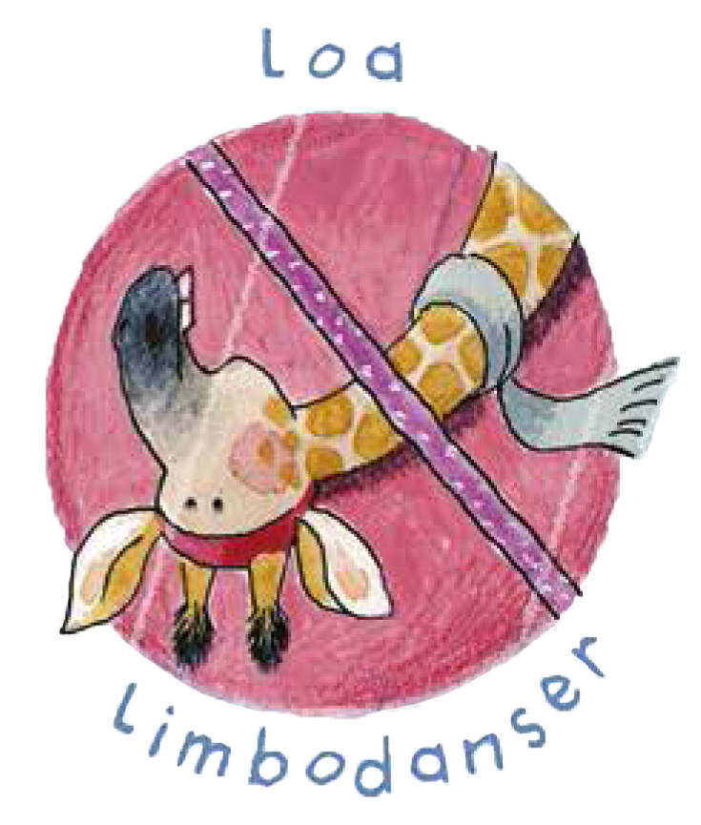
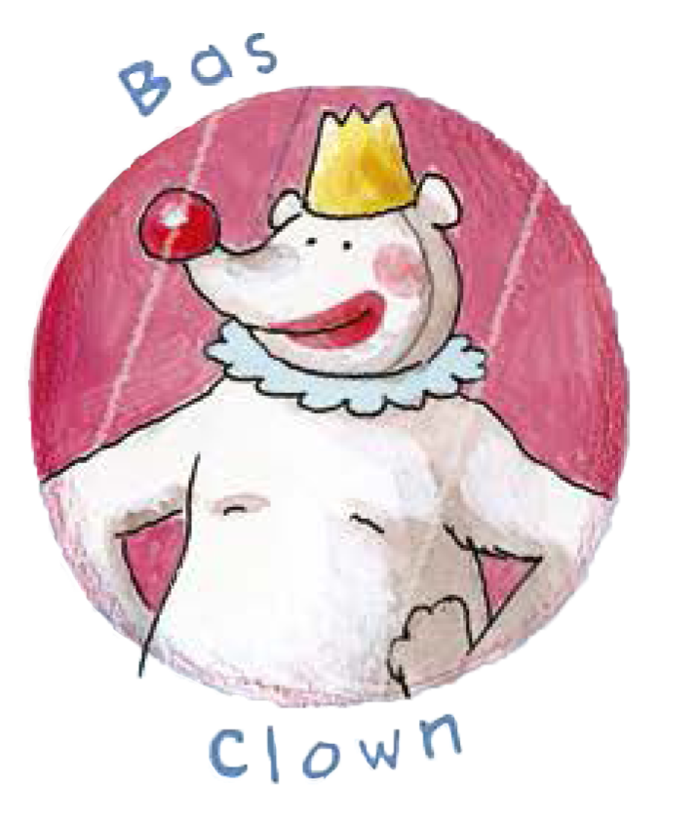
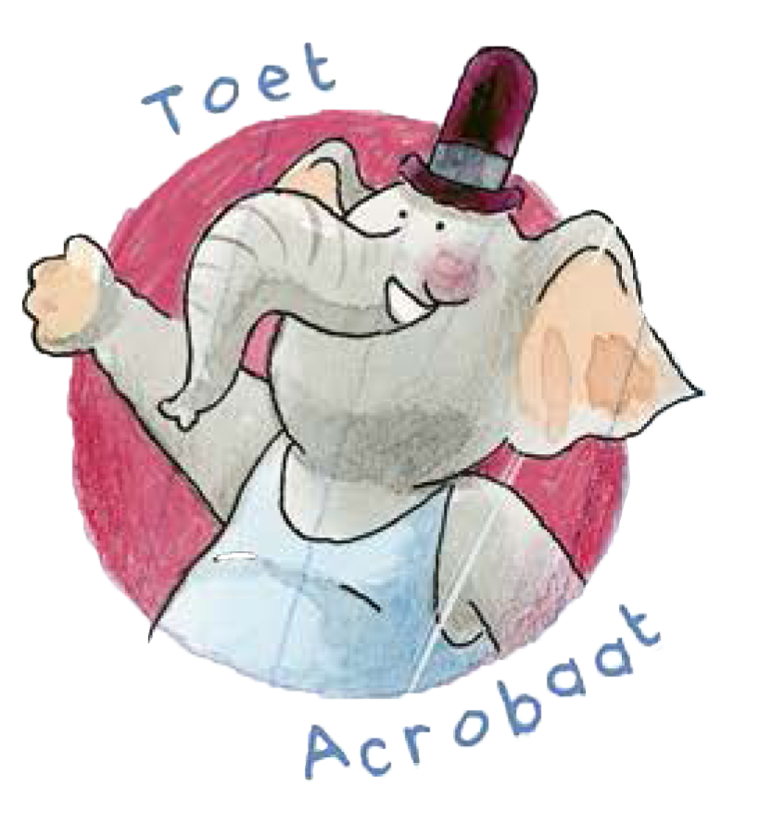
1. Lezen
illustraties © Kees de Boer
Notes:
Ontdek de circusdieren die in Circus Lala optreden: slang Simon de vuurspuwer, olifant Toet de acrobaat, pinguïn Pet de koorddanser, beer Bas de clown en giraf Loa de limbodanser. Vraag de kinderen om te vertellen wat een vuurspuwer, een acrobaat, een koorddanser, een clown en een limbodanser doen in het circus. Vul de kinderen aan en beeld ter ondersteuning uit hoe dit eruitziet.
Lees het boek Het luchtcircus van Kees de Boer voor. Gespreksvragen:
Het tentzeil lekt. Wat gebeurt er met het circusorkest? En met de instrumenten?
De muzikanten gaan ergens anders muziek maken. Het circus heeft geen orkest meer. Hoe lossen de circusdieren dit op?
De circusdieren maken zelf instrumenten. Waarvan maken ze de instrumenten?
Dan stort de circustent in. Hoe komt het dat de tent instort?
De circusdirecteur is boos. Wat zou hij van plan zijn?
Wat is het plan van Pet?
Bekijk de spread met de ingestorte circustent en benoem het probleem in het boek: de circustent stort in. Pinguïn Pet heeft een plan. Samen maken de circusdieren een eigen nieuwe circusplek: een luchtcircus. Bekijk het luchtcircus op deze slide.
Leg uit dat de kinderen - net als Pet - een eigen nieuwe circusplek gaan ontwerpen. Ze mogen straks één van de circusdieren kiezen om voor te ontwerpen. Brainstorm aan de hand van onderstaande gespreksvragen kort met de kinderen over elk circusdier: slang Simon de vuurspuwer, olifant Toet de acrobaat, beer Bas de clown, pinguïn Pet de koorddanser, giraf Loa de limbodanser. Maak eenvoudige tekeningen op het (digi)bord. Tips! Maak een selectie van 2-3 circusdieren als je op zoek bent naar meer diepgang. Kies klassikaal voor één circusdier als je de les eenvoudiger wil maken.
Gespreksvragen (pas aan voor elk dier):
Wat heeft pinguïn Pet nodig bij het koorddansen?
Wat vindt pinguïn Pet fijn bij een circusplek?

Slide 5
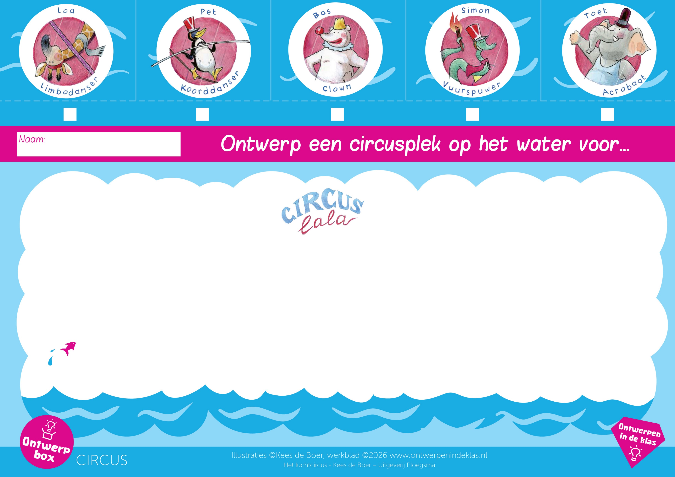
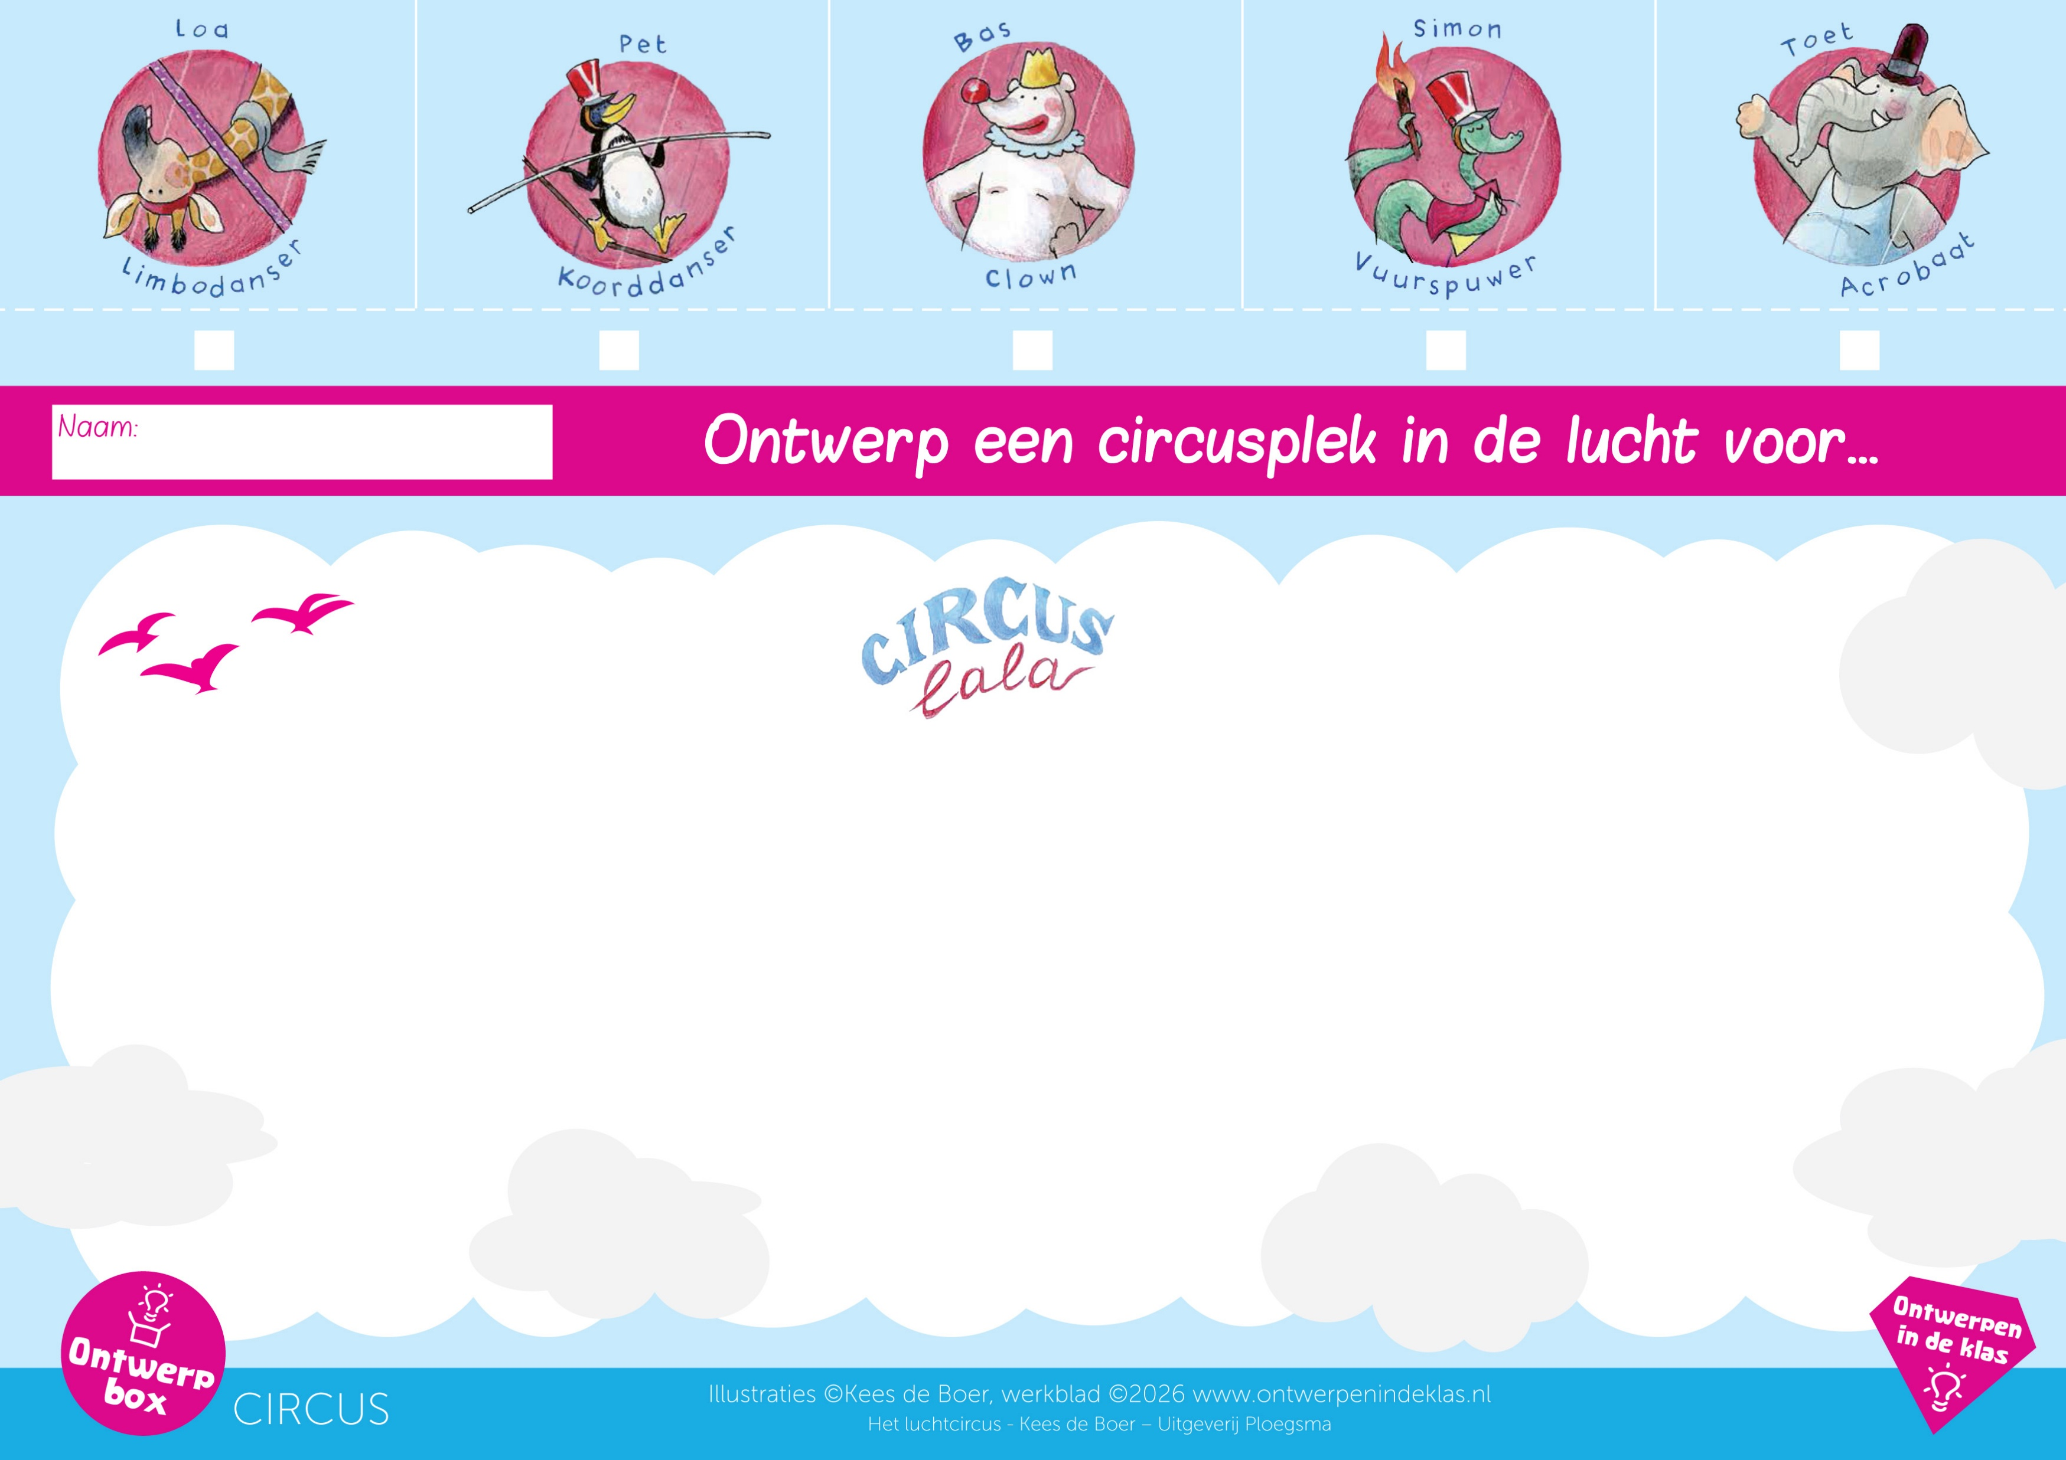
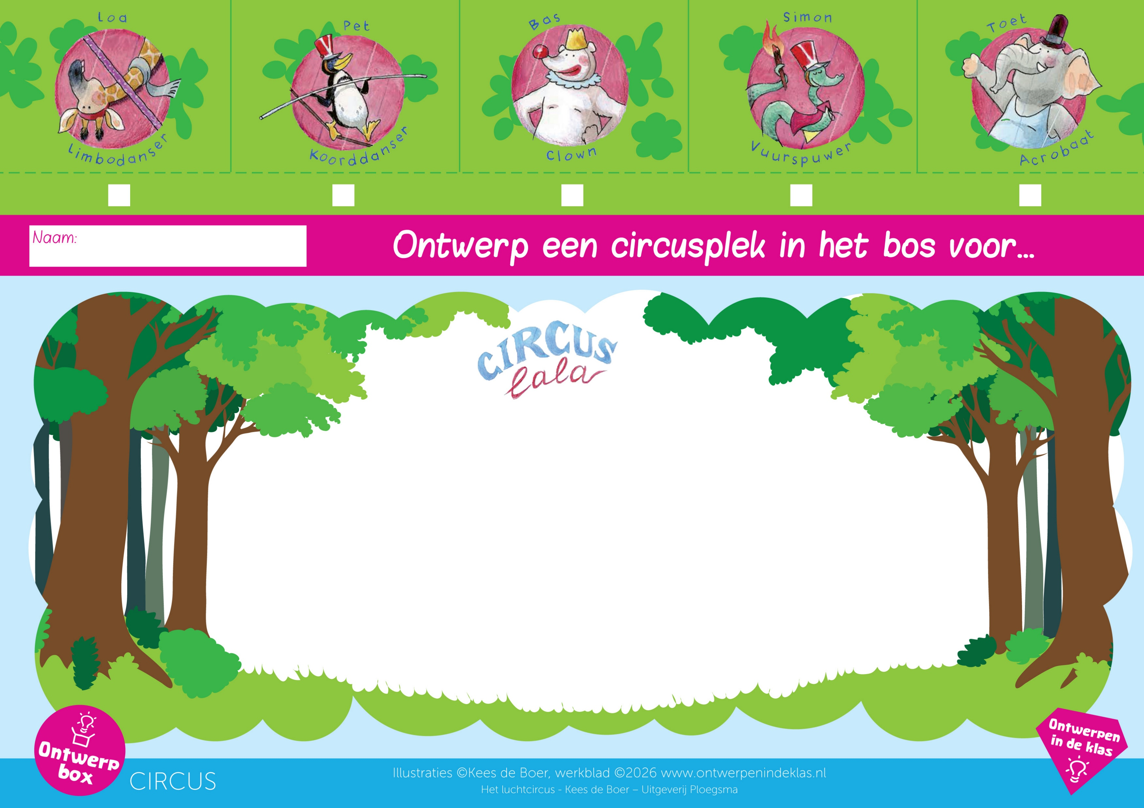
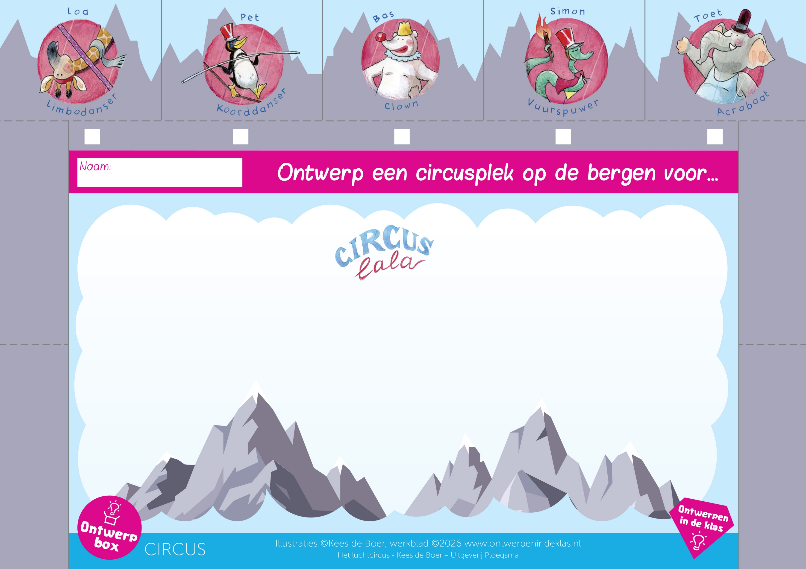
1. inleven
dier
kiezen
Notes:
Geef de kinderen opdracht om te kiezen voor welk dier ze hun circusplek willen maken. Deel de werkbladen uit.
Let op! Er zijn vier verschillende werkbladen. Bied kinderen die meer uitdaging nodig hebben het werkblad met de bergen aan. Zie voorbereiding en slide 13 voor meer informatie.
Laat de kinderen hun naam op het werkblad schrijven. Geef ze opdracht om het vakje in te kleuren bij het circusdier dat ze hebben gekozen.

Slide 6



2. verzinnen
Ontwerp een circusplek voor jouw dier
illustraties © Kees de Boer
Notes:
SLIDE 6 | 25 minuten
Leg uit dat de kinderen een circusplek gaan bedenken voor hun gekozen circusdier in de lucht, in het bos, op het water of in op de bergen. Laat dit op de verschillende werkbladen zien.
Herinner de kinderen aan het gekozen dier waarvoor ze de circusplek gaan ontwerpen. Geef ze opdracht om een circusplek te verzinnen voor dit dier. Dit mogen ze tekenen op het werkblad in het vak onder de dieren. Wijs dit aan op deze slide. Geef de kinderen ongeveer 15 minuten de tijd. Vraag enkele kinderen om over hun circusplek te vertellen, neem de werkbladen in en rond af.
Tip! Schrijf korte uitleg bij de tekeningen. Dat helpt de kinderen en jou herinneren wat ze hebben bedacht.

Slide 7
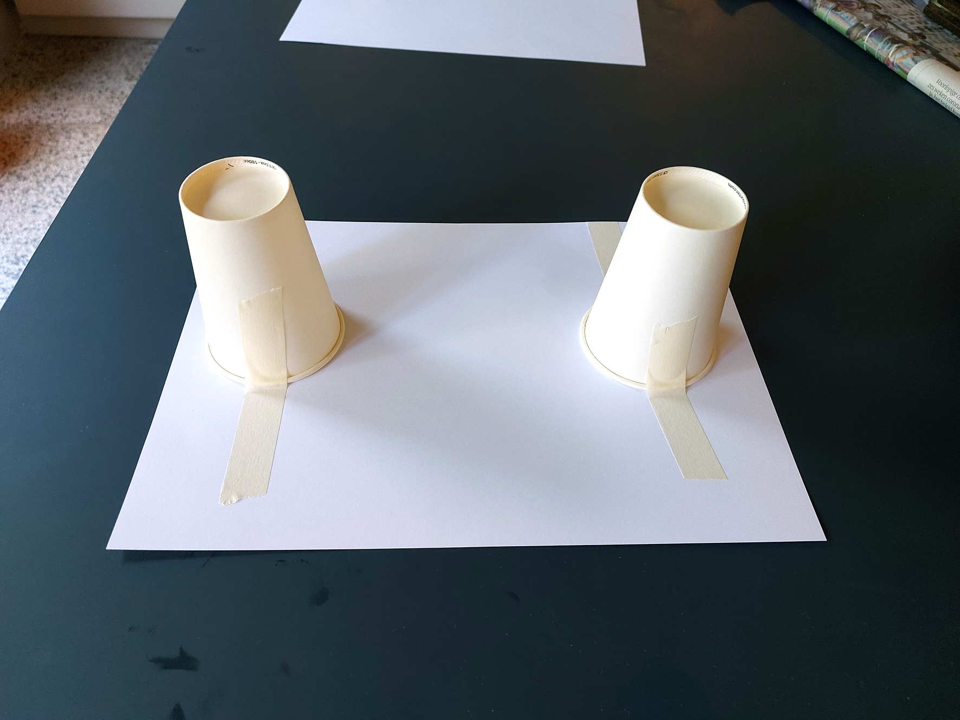
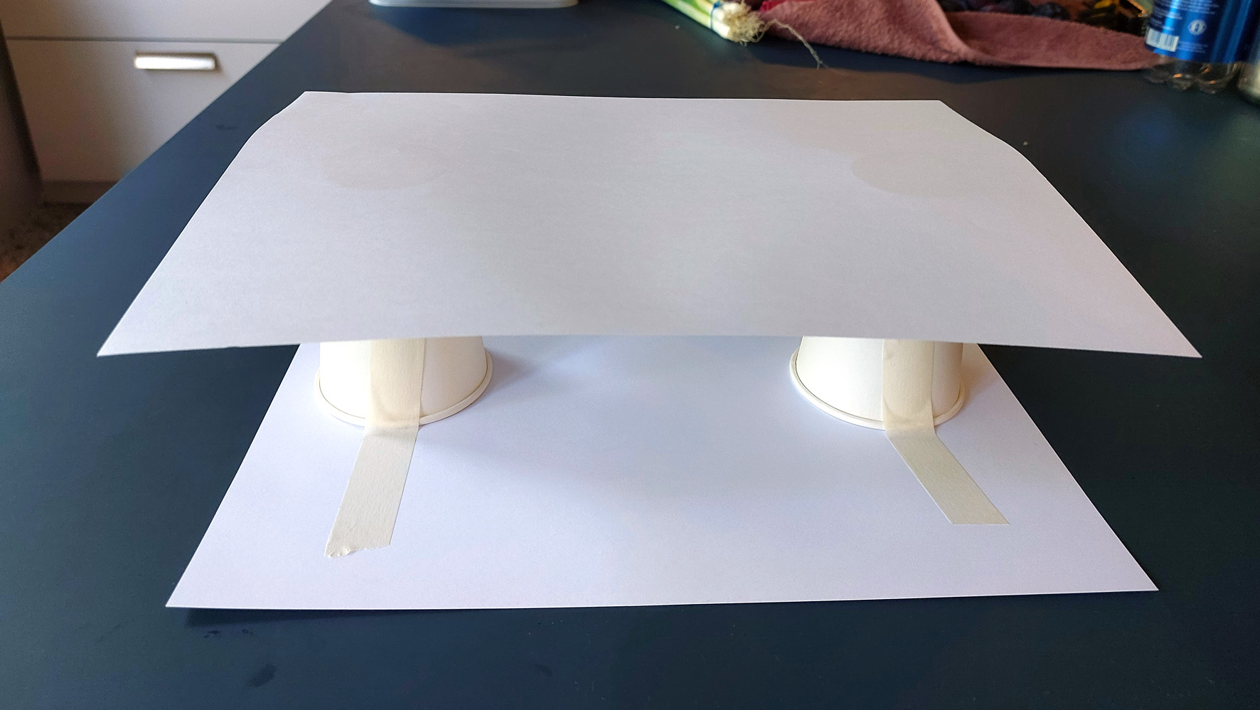

3. ontwerpen
stevig bouwen
Notes:
SLIDE 7-10 | 45 minuten
Herinner de kinderen aan de opdracht: de kinderen ontwerpen een nieuwe circusplek voor één van de circusdieren van Circus Lala. Geef de kinderen opdracht om even goed te kijken naar de tekening die ze hebben gemaakt van deze nieuwe circusplek. Vertel dat ze de getekende circusplek met knutselmaterialen (in het klein) gaan namaken.
Leg uit dat de circusplek stevig moet worden, zodat deze niet kan instorten. Laat het vel papier met de twee bekers erop zien. Leg een vel papier op de twee bekers. Laat een gum zien (of ander voorwerp) en stel de volgende vraag: Denk je dat de gum blijft liggen?
Probeer en ontdek dat de gum niet blijft liggen. Het papier is niet stevig genoeg zo.
Hoe zou het papier wel stevig genoeg kunnen zijn?

Slide 8
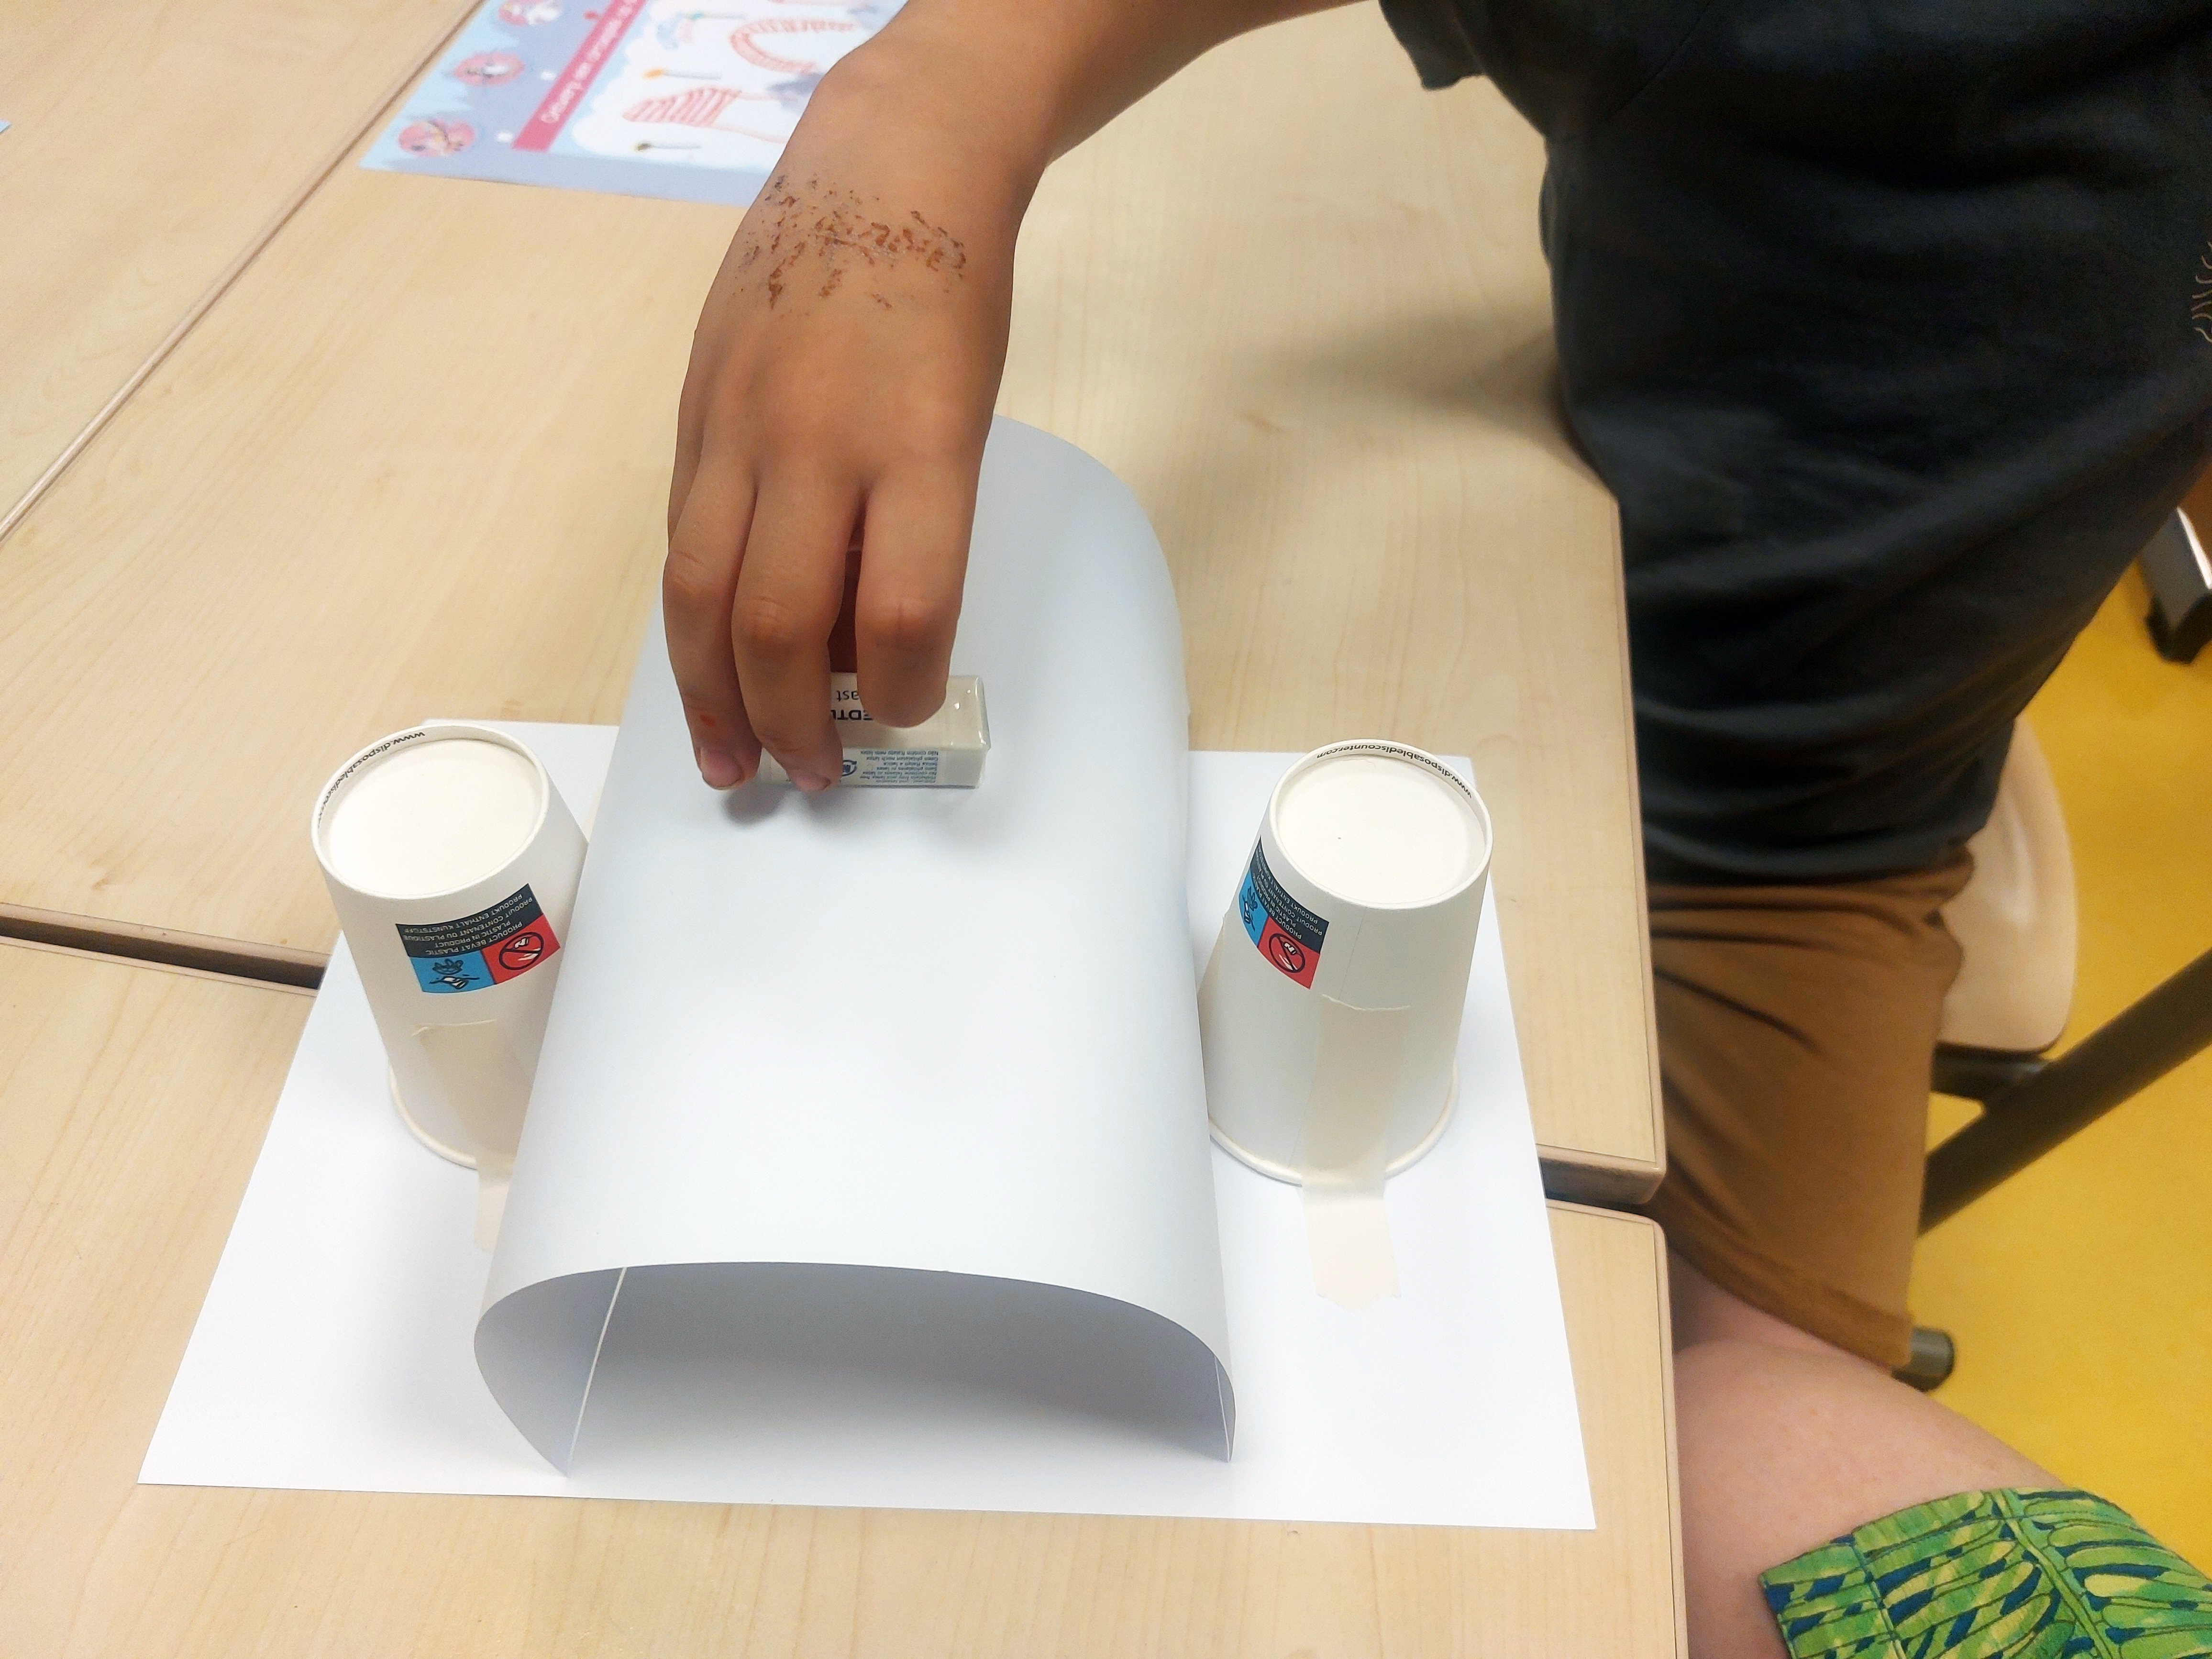
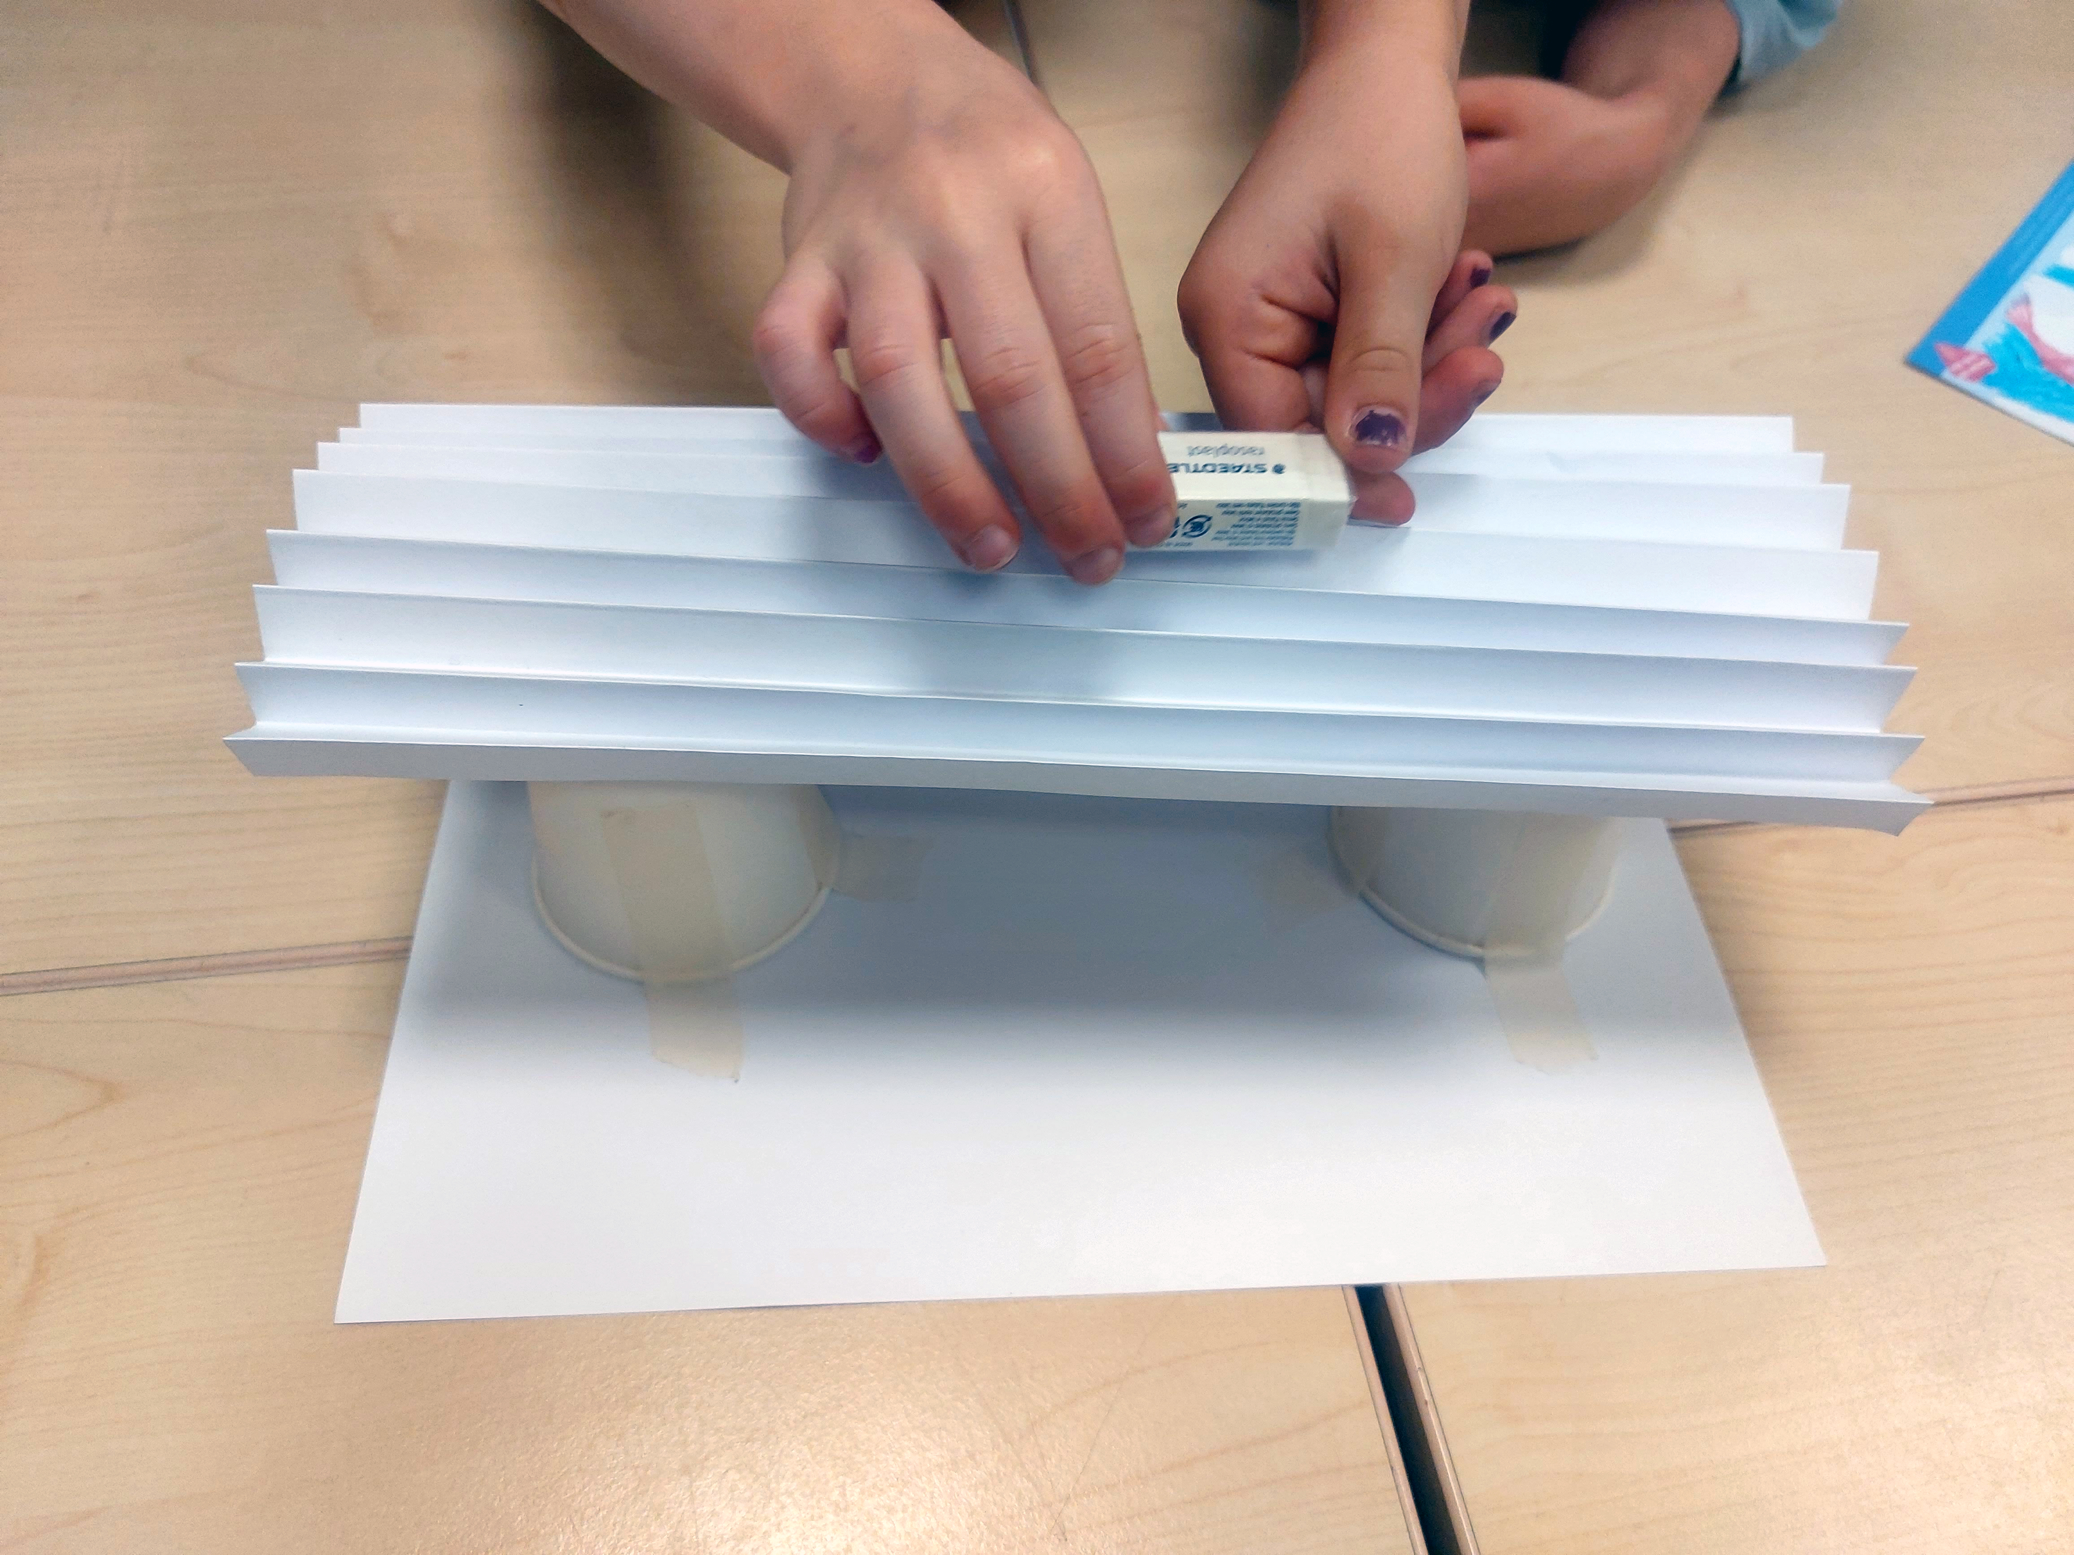
3. ontwerpen
stevig bouwen
Notes:
Maak daarna met het vel papier een boog tussen de twee bekers. Stel de vraag opnieuw, probeer en ontdek dat de gum blijft liggen. Papier in boogvorm is steviger.
Vouw het papier vervolgens in zigzag en ontdek hoe dat gaat. Papier met zigzag is stevig.

Slide 9
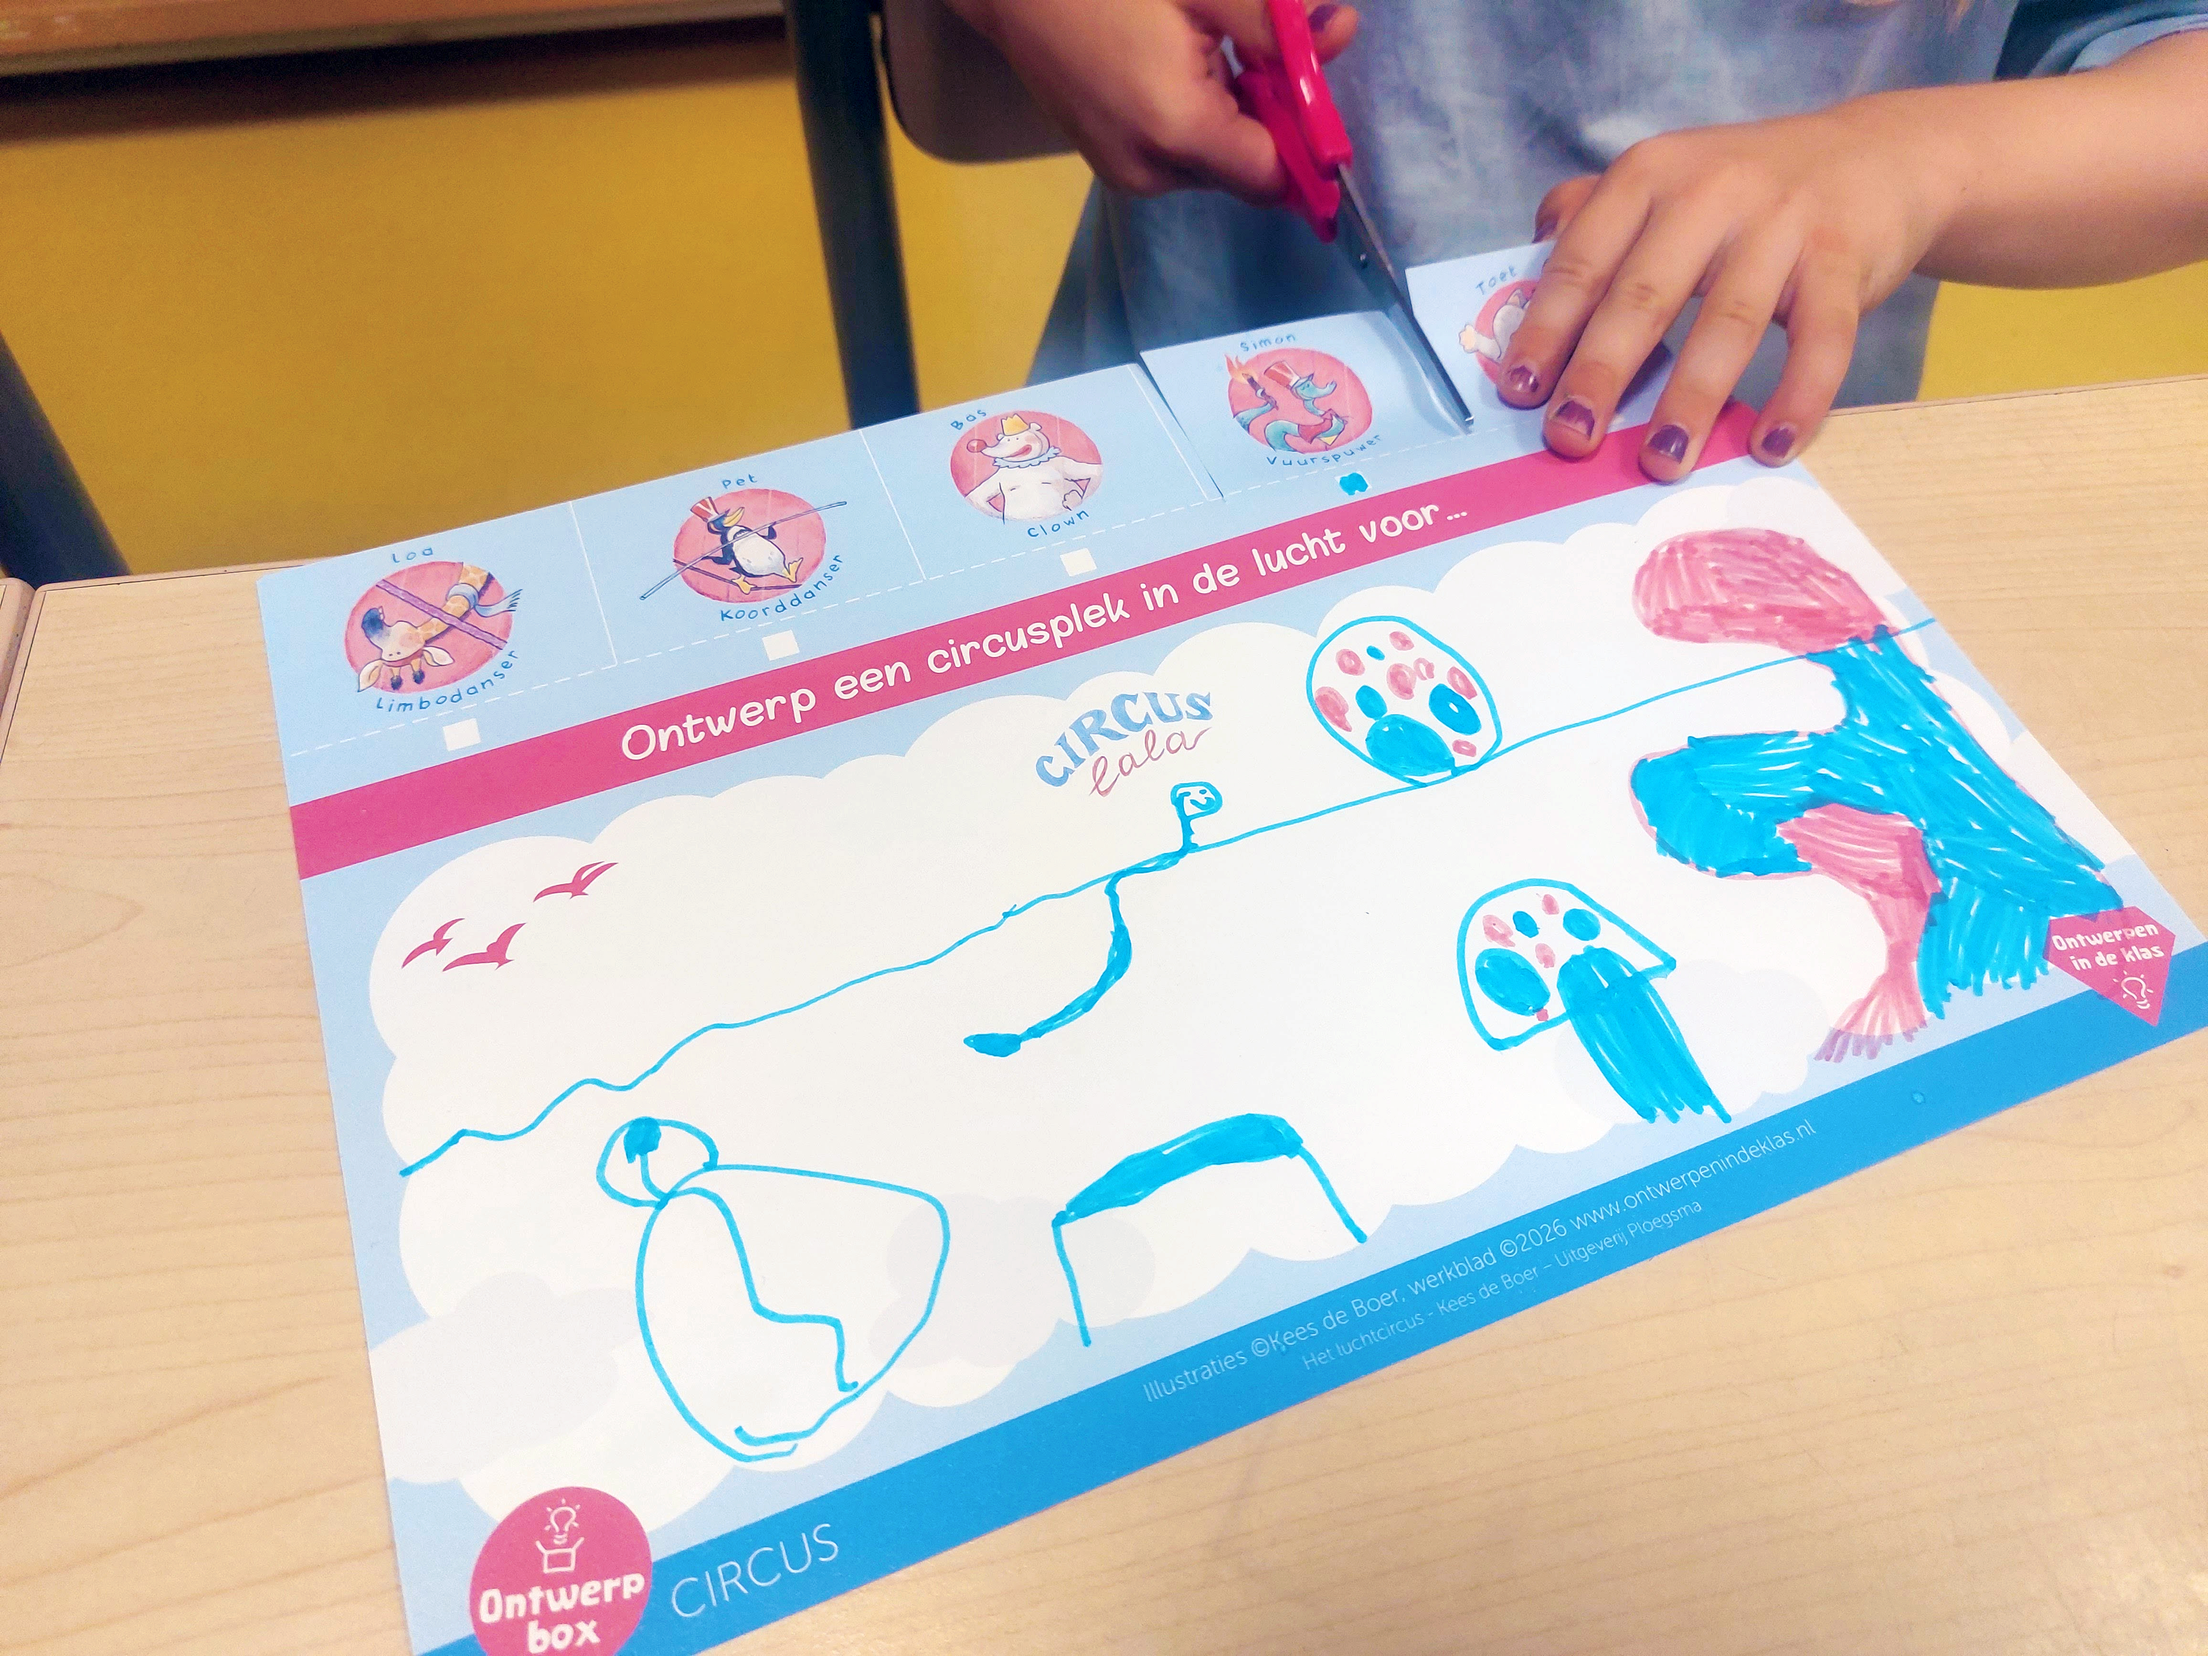
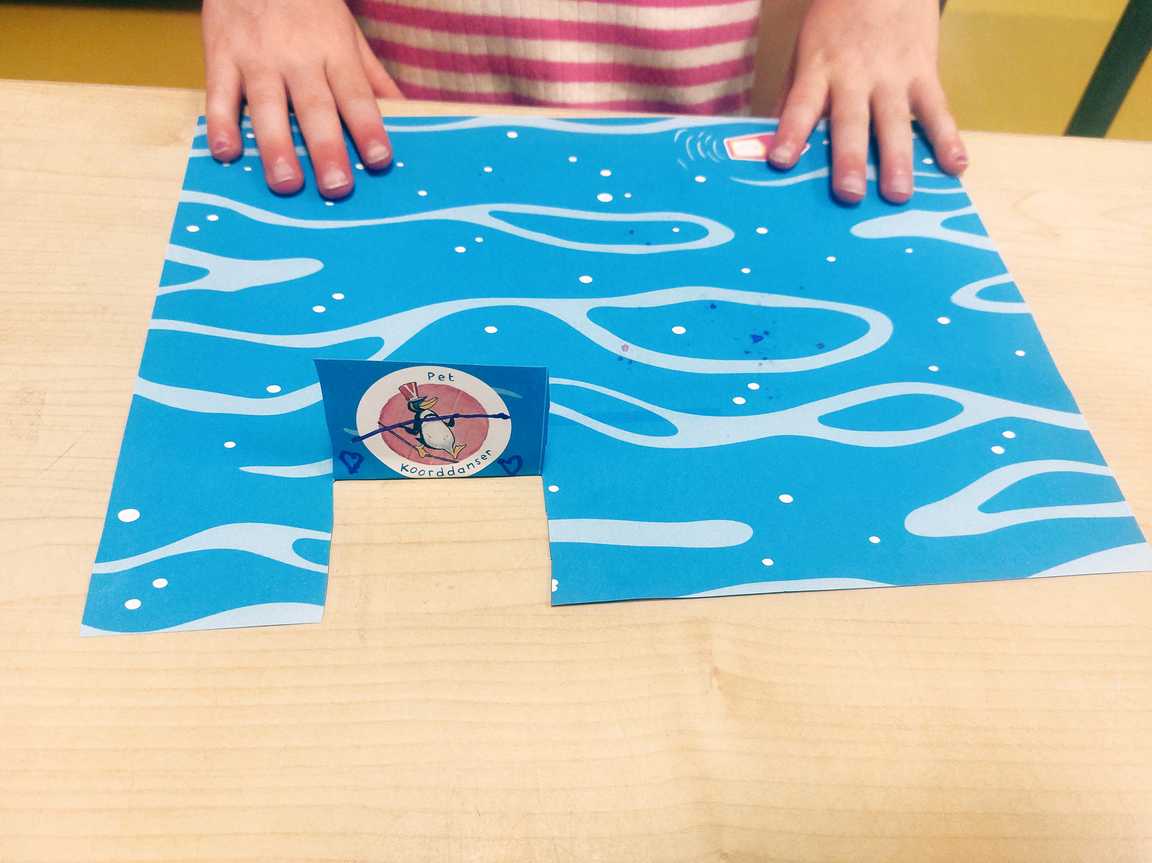
3. ontwerpen
dier
rechtop
Notes:
Deel scharen uit en geef de kinderen opdracht om de lijnen direct naast hun (gekozen) circusdier in te knippen tot aan de stippellijn. Geef de kinderen opdracht om het werkblad om te draaien en het circusdier langs de stippellijn omhoog te vouwen.

Slide 10
3. ontwerpen
bouw in het klein
Notes:
Herhaal dat de kinderen hun tekening van de circusplek tot leven gaan brengen. Ze gaan hun circusplek (in het klein) maken van knutselmaterialen. Laat zien dat de kinderen de circusplek kunnen bouwen op de achterkant van het werkblad. Let op! Geef extra uitleg over de driedimensionale werkbladen met de bergen. Zie slide 13.
Laat de kinderen groep voor groep materialen pakken bij de materiaaltafel: eerst zes materialen. Als alle kinderen zijn geweest, mogen ze nog eens lopen. Loop rond, stel vragen en help kinderen waar nodig op weg.
Gespreksvragen:
Wat ben je aan het maken?
Hoe is jouw circusplek handig voor …? (vul een circusdier in)
Jouw circusplek is in de lucht / in het bos / op het water / op de bergen. Hoe werkt dat?
Wat maakt jouw circusplek bijzonder?
Hoe heb je jouw circusplek stevig gemaakt?
Voel de flow aan, rond het maken af en laat de kinderen opruimen. Leg uit dat de circusplekken op tafel mogen blijven staan.

Slide 11
4. presenteren
Notes:
SLIDE 11-12 | 15 minuten
Vertel dat je benieuwd bent welke circusplekken de kinderen hebben bedacht. Laat de kinderen in tweetallen kort aan elkaar vertellen over hun circusplek. Geef vervolgens een aantal kinderen de beurt om over hun circusplek te vertellen. Stel vragen en sluit af met een applaus.
Tip! Zoek dierenknuffels, zodat de “circusdieren” zelf naar de plannen van de kinderen kunnen luisteren.

Slide 12
Terugblikken
Ik ontdek het probleem van de circusdieren
Ik teken en maak een oplossing
Ik bouw stevig
Notes:
Rond het presenteren af. Complimenteer de kinderen met hun inzet en creativiteit. Blik terug op de doelen. Stel vragen en geef beurten.
Ik ontdek het probleem van de circusdieren. Wat is het probleem van de circusdieren? Vertel eens!
Ik teken en maak een oplossing. Hoe is het tekenen gegaan? Hoe is het maken gegaan? Wat ging goed?
Ik bouw stevig. Hoe heb je je circusplek stevig gemaakt? Wat werkt goed?

Slide 13
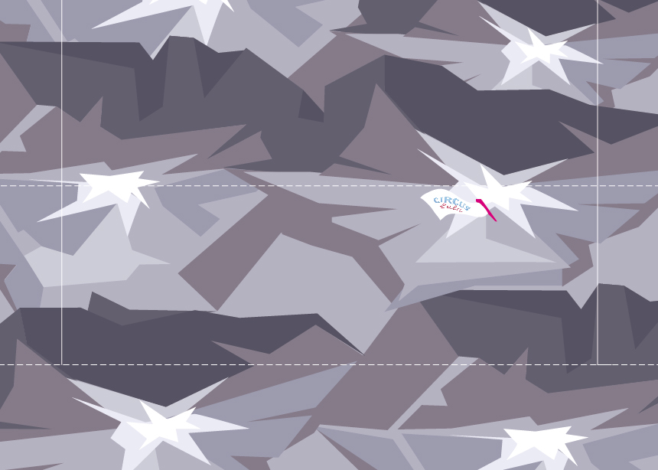
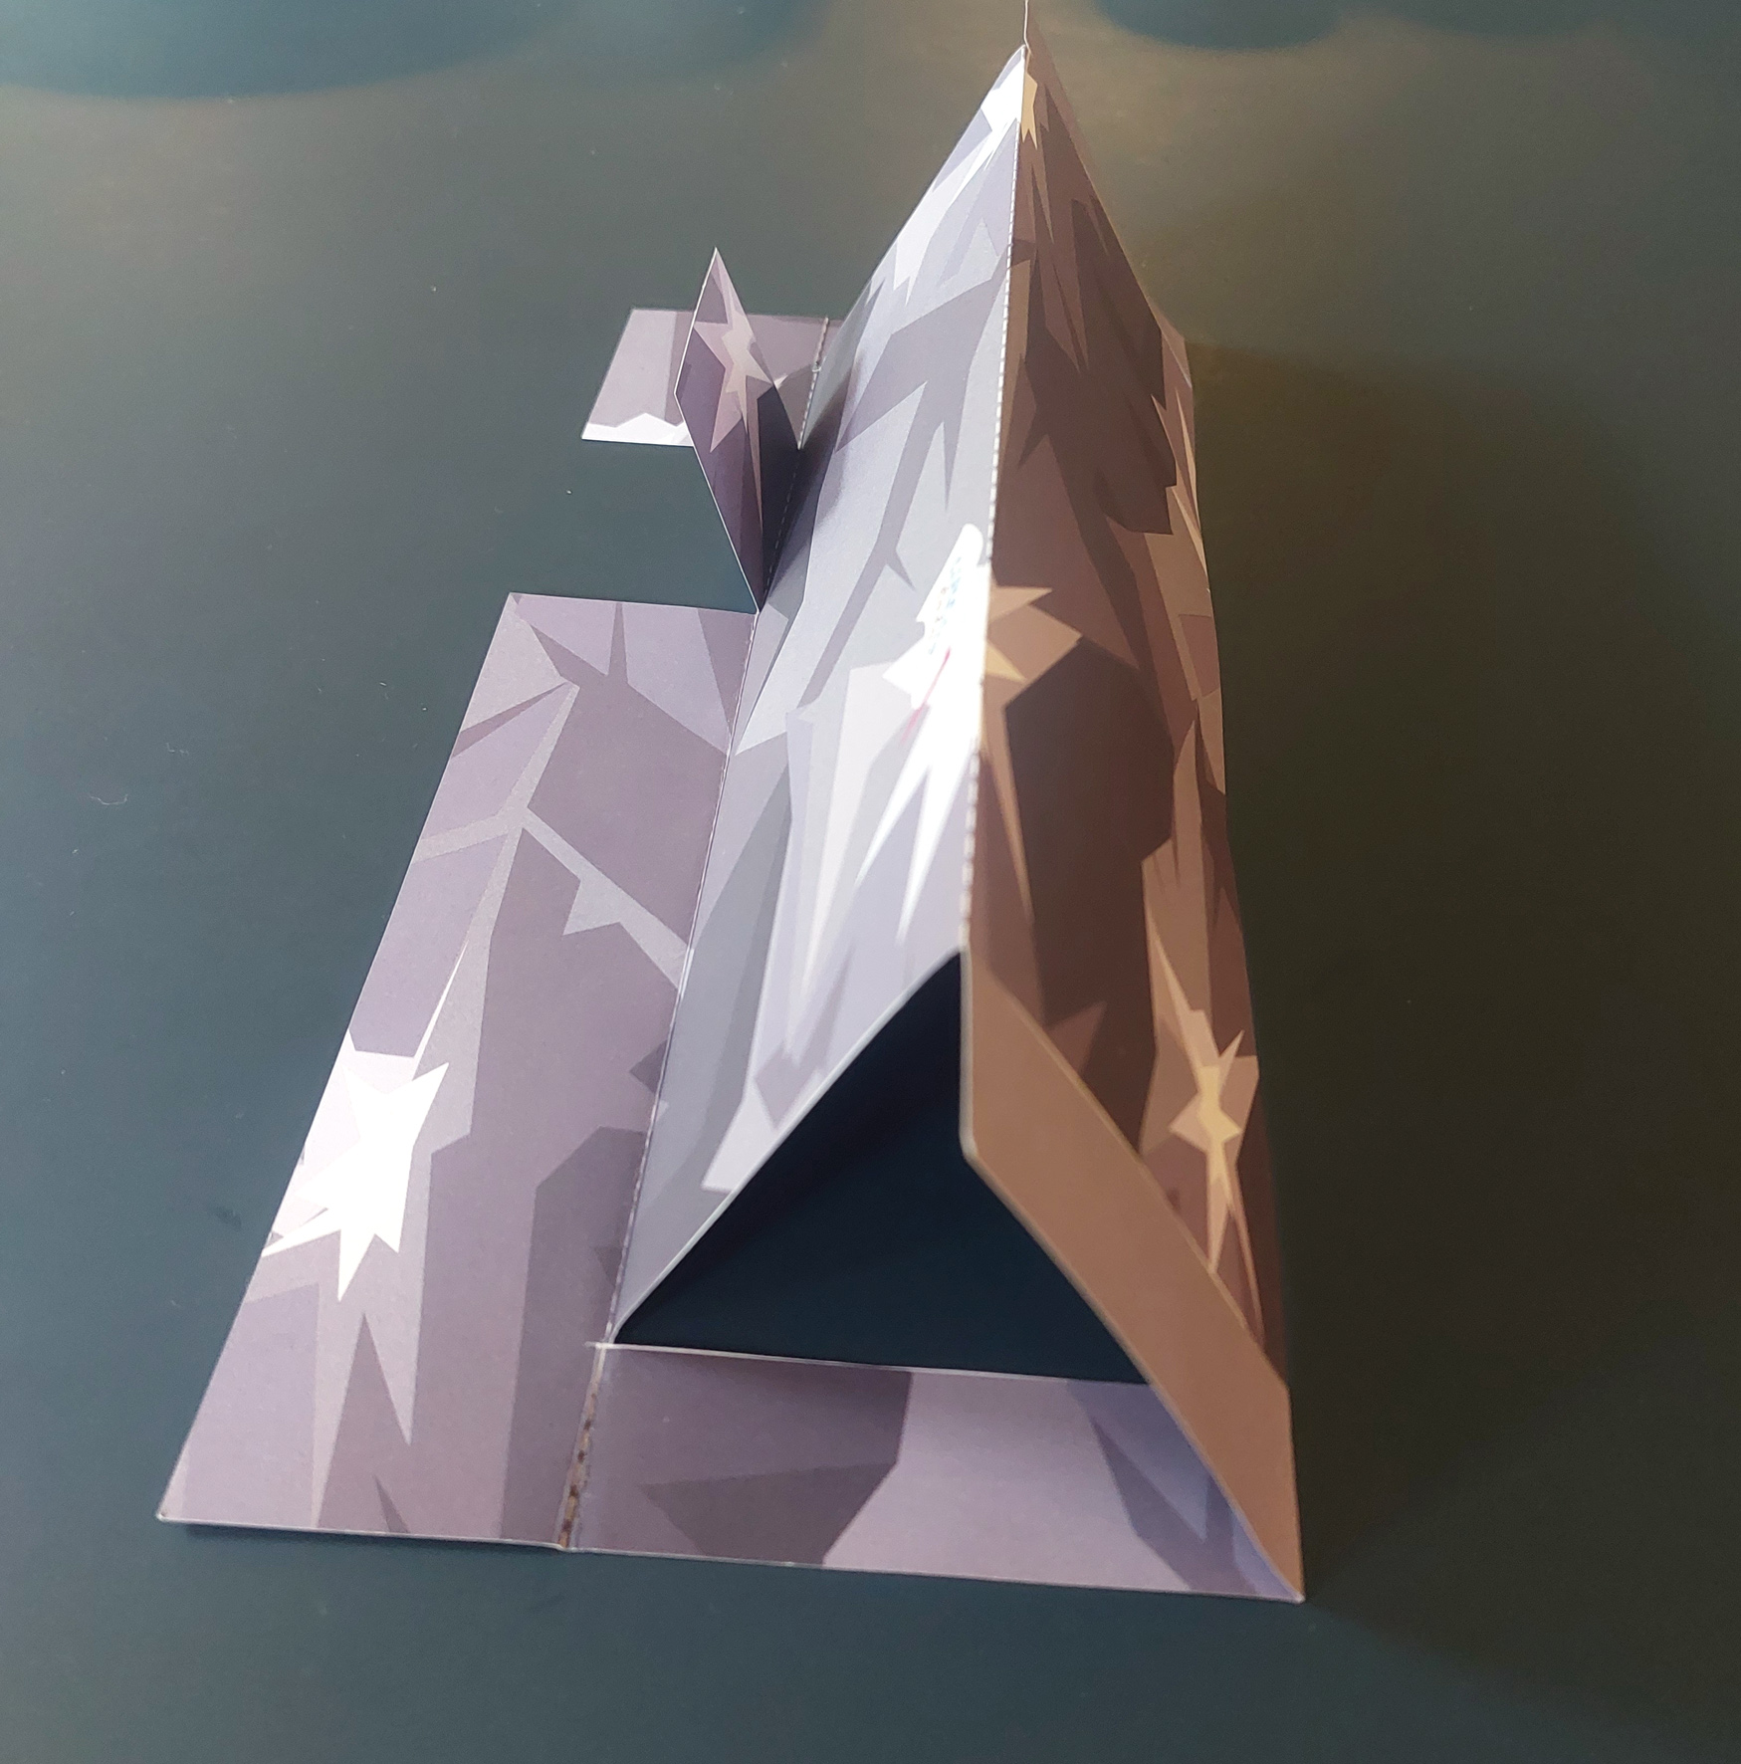
EXTRA: voor meer uitdaging
vouw over de witte stippellijnen dubbel
knip de witte doorgetrokken lijnen in
vouw de zijflappen als op de foto
plak de flappen binnenin vast met schilderstape
Notes:
Wil je kinderen meer uitdaging bieden?
Maak het werkblad in de tweede les driedimensionaal. Een driedimensionaal werkblad is lastiger om stevig op te bouwen, omdat de ondergrond niet gelijk is. De kinderen moeten dan goed opletten dat alles stevig blijft staan en niet omvalt.
Stappenplan:
Vouw het blad over de witte stippellijnen dubbel (met de stippellijn naar buiten).
Vouw weer open. Knip met een schaar de witte doorgetrokken lijnen in.
Vouw de zijflappen zoals op de foto (omgekeerd ten opzichte van elkaar).
Plak de zijflappen aan de binnenkant vast met schilderstape.

